Slide 1
PJSIP
开源的SIP协议栈
Presented By:
pheobus
Notes:
P2P SIP

Slide 2
PJSIP简介
PJSIP是一个开放源代码的SIP协议栈；官网地址（http://www.pjsip.org/），它支持多种SIP的扩展功能 。
PJLIB, PJLIB-UTIL, PJMEDIA, and PJSIP are released under dual open source GPL or alternative license.
PJSIP

Slide 3
PJSIP包括的内容
PJSIP - Open Source SIP Stack[开源的SIP协议栈]
PJMEDIA - Open Source Media Stack[开源的媒体栈]
PJNATH - Open Source NAT Traversal Helper Library[开源的NAT-T辅助库]
PJLIB-UTIL - Auxiliary Library[辅助工具库]
PJLIB - Ultra Portable Base Framework Library[基础框架库]
PJSIP

Slide 4
PJSIP的优点
高度的可移殖性
只需简单的编译一次，它能够在多种平台上运行（所有Windows 系统列, Windows Mobile, Linux, 所有Unix 系列, MacOS X, RTEMS, Symbian OS, 等等）。
极小的内存需求
官方宣称编译后的库，完全实现SIP的功能只需要150K的内存空间，这使得PJISPi不仅仅是嵌入开发的理想平台，并且实用于那些内存运行于极小内存平台的应用，这也意味着极小的用户下载时间。
高效的性能
这意味着极小的CPU运算需求下能同时实现更多的通话。
支持多种SIP功能及扩展功能
多种SIP功能和扩展功能，例如多人会话，事件驱动框架，会话控制（presence），即时信息，电话传输，等等在库文件里得以实现。
丰富的文档资料
PJSIP开发人员提供了大量的极有价值的文档资料供大家使用。
PJSIP

Slide 5
PJMEDIA简介
PJMEDIA是一个为PJSIP建立一个完整特性SIP用户代理应用提供的补充库，这些应用包括：softphones/hardphones，gateways or B2BUA. 使用PJSIP与PJMEDIA一起开发的应用，具备如下的特性：
PJSIP

Slide 6
PJMEDIA的优点
高度的可移殖性
与PJSIP/PJLIB一起，PJMEDIA可运行在许多平台上，包括服务器、桌面、PDA系统，定制的硬件、PDA或移动电话。
多种功能
会议桥接、多种编解码器、丢包隐蔽/ PLC，音频发生器，静音探测器，声学回声消除/ AEC，RFC2833，RTP / RTCP协议栈，speex/iLBC/GSM/G.711编解码器等 。
高质量
PJMEDIA支持频率为16KHz、32Khz的编码和解码，事实上能支持任何音频采样率，可提供高质量的采样转换。 PJMEDIA也可以容忍一定量的网络或声音设备的不稳定和一些数据包丢失。
很好的支持嵌入式/DSP
占用内存小，灵活性好。该媒体组件被设计成可替换成相应功能的硬件。
较好的文档资料
PJMEDIA配备了相当不错的文档。
PJSIP

Slide 7
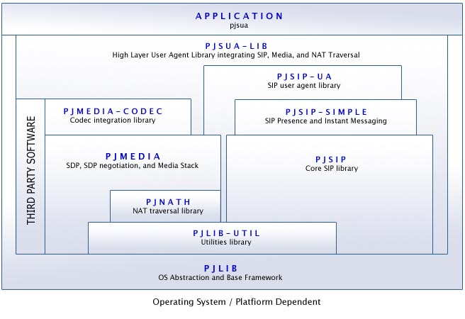
Diagram: Libraries Architecture
PJSIP

Slide 8
Building Win32 Target pjsua
http://trac.pjsip.org/repos/wiki/Getting-Started/Windows
Readme.txt
创建空的头文件pjlib/include/pj/config_site.h
安装DirectX SDK
PJSIP

Slide 9
Building Win32 Target pjsua
目标程序
  pjproject-2.3\pjsip-apps\bin\pjsua-i386-Win32-vc8-Release
http://www.pjsip.org/pjsua.htm
网上有很多PJSIP开发指南
PJSIP

